Slide 1

Arquitectura MEAN stack
III. Desarrollo de lado del servidor con ExpressJS

Slide 2
Introducción al Framework ExpressJS
Express.js es un marco web de Node.js minimalista y flexible que proporciona una serie robusta de características para el desarrollo web y de aplicaciones móviles.
Se basa en el módulo http de Node.js y simplifica la creación de aplicaciones web y APIs al proporcionar un conjunto de herramientas y funciones poderosas.
Características
Enrutamiento.
Middleware.
Manejo de Plantillas.
Manejo de Solicitudes y Respuestas.
Gestión de Archivos Estáticos.
Controladores.
Middlewares de Terceros.
Notes:
Características Principales de Express:
Enrutamiento: Express facilita la definición de rutas para manejar solicitudes HTTP, permitiendo la creación de rutas para diferentes URLs y métodos HTTP.
Middleware: Los middlewares de Express son funciones que tienen acceso tanto a los objetos de solicitud como a respuesta y pueden realizar tareas como modificar datos de solicitud o respuesta, finalizar la solicitud y respuesta, llamar a la siguiente función de middleware en la pila, y terminar el ciclo de solicitud-respuesta.
Manejo de Plantillas: Express es compatible con varios motores de plantillas (como Pug, EJS, Handlebars) que permiten generar HTML dinámico para las respuestas del servidor.
Manejo de Solicitudes y Respuestas: Express simplifica el manejo de datos de solicitud y respuesta, permitiendo el acceso fácil a parámetros de consulta, datos de formulario, cookies y encabezados HTTP.
Gestión de Archivos Estáticos: Express puede servir archivos estáticos (como CSS, JavaScript e imágenes) de forma eficiente, sin necesidad de configuración adicional.
Controladores: Permite organizar el código de manejo de rutas en controladores, facilitando la modularidad y el mantenimiento del código.
Middlewares de Terceros: Existen numerosos middlewares de terceros que pueden ser fácilmente integrados en una aplicación Express para agregar funcionalidades adicionales, como autenticación, logging y compresión.

Slide 3
Introducción al Framework ExpressJS
Frameworks construidos sobre ExpressJS
Feathers
ItemsAPI
KeystoneJS
Poet
Kraken
LoopBack
Sails
Hydra-Express
Blueprint
Locomotive
graphql-yoga
Express Gateway
Dinoloop
Kites
FoalTS
NestJs
Expressive Tea.
Notes:
https://expressjs.com/en/resources/frameworks.html
Frameworks built on Express
Warning: This information refers to third-party sites, products, or modules that are not maintained by the Expressjs team. Listing here does not constitute an endorsement or recommendation from the Expressjs project team.
Several popular Node.js frameworks are built on Express:
Feathers: Build prototypes in minutes and production ready real-time apps in days.
ItemsAPI: Search backend for web and mobile applications built on Express and Elasticsearch.
KeystoneJS: Website and API Application Framework / CMS with an auto-generated React.js Admin UI.
Poet: Lightweight Markdown Blog Engine with instant pagination, tag and category views.
Kraken: Secure and scalable layer that extends Express by providing structure and convention.
LoopBack: Highly-extensible, open-source Node.js framework for quickly creating dynamic end-to-end REST APIs.
Sails: MVC framework for Node.js for building practical, production-ready apps.
Hydra-Express: Hydra-Express is a light-weight library which facilitates building Node.js Microservices using ExpressJS.
Blueprint: a SOLID framework for building APIs and backend services
Locomotive: Powerful MVC web framework for Node.js from the maker of Passport.js
graphql-yoga: Fully-featured, yet simple and lightweight GraphQL server
Express Gateway: Fully-featured and extensible API Gateway using Express as foundation
Dinoloop: Rest API Application Framework powered by typescript with dependency injection
Kites: Template-based Web Application Framework
FoalTS: Elegant and all-inclusive Node.Js web framework based on TypeScript.
NestJs: A progressive Node.js framework for building efficient, scalable, and enterprise-grade server-side applications on top of TypeScript & JavaScript (ES6, ES7, ES8)
Expressive Tea: A Small framework for building modulable, clean, fast and descriptive server-side applications with Typescript and Express out of the box.

Slide 4
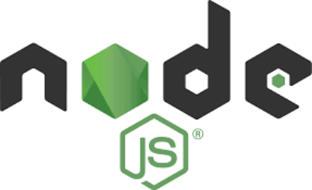
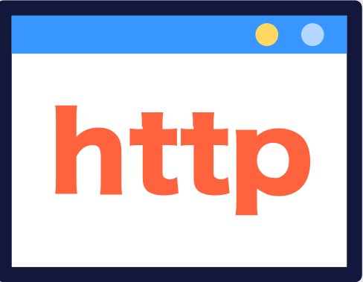
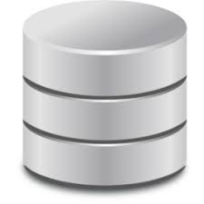
Modelo de un solo hilo (single thread model)
Node.js Server
Express.js Framework
Request
POSIX
Async
Threads
Event
Loop
Request
Bussiness Logic
Routes/Routers
Services
DB Models
Middleware
Ciclo de eventos
Delegate
NON
Blocking IO
Request
Single
Thread
Request
Thread Procesing
Thread Waiting
Notes:
Modelo de un solo hilo (single thread model)
El modelo de un solo hilo de Node.js es un modelo de programación que permite que Node.js ejecute una sola tarea a la vez. Este modelo se basa en la ejecución asíncrona y orientada a eventos, lo que permite que Node.js maneje un gran número de solicitudes HTTP de forma simultánea.
En el modelo de un solo hilo, Node.js utiliza un bucle de eventos para manejar las solicitudes HTTP. Cada vez que se recibe una solicitud HTTP, se añade a la cola de eventos. El bucle de eventos se ejecuta continuamente y, cuando encuentra una solicitud HTTP en la cola, la ejecuta.
Aunque esto puede parecer un enfoque limitante, Node.js compensa esta aparente limitación utilizando operaciones de entrada/salida (I/O) no bloqueantes y eventos.
En lugar de esperar a que las operaciones de entrada/salida se completen antes de pasar a la siguiente tarea (como suele ocurrir en los entornos de programación síncrona), Node.js utiliza operaciones de E/S asincrónicas y callbacks para manejar múltiples tareas simultáneamente.
Cuando Node.js se encuentra con una operación de E/S, como la lectura de un archivo o la consulta de una base de datos, en lugar de bloquear el hilo y esperar a que se complete la operación, delega la operación al sistema operativo y continúa con la ejecución de otras tareas.
Cuando la operación de E/S se completa, se genera un evento que activa el correspondiente callback. Este modelo basado en eventos permite a Node.js manejar muchas conexiones simultáneamente sin la necesidad de crear un hilo para cada conexión. Esto resulta en una alta eficiencia y capacidad de respuesta para las aplicaciones en tiempo real y otras aplicaciones web que necesitan manejar múltiples conexiones concurrentes
El modelo de un solo hilo tiene una serie de ventajas, incluida la simplicidad y la eficiencia. El modelo es simple porque solo hay un hilo que gestionar, lo que lo hace más fácil de entender y de programar. El modelo es eficiente porque no tiene que cambiar de contexto entre hilos, lo que lo hace más rápido.
Sin embargo, el modelo de un solo hilo también tiene algunas desventajas, incluida la limitación de un solo hilo. El modelo solo puede manejar una sola tarea a la vez, lo que puede ser un problema para las aplicaciones que necesitan realizar tareas que bloquean el hilo, como la lectura o escritura de archivos.
Ventajas del modelo de un solo hilo de Node.js
Simplicidad: el modelo es simple porque solo hay un hilo que gestionar.
Eficiencia: el modelo es eficiente porque no tiene que cambiar de contexto entre hilos.
Desventajas del modelo de un solo hilo de Node.js
Limitación de un solo hilo: el modelo solo puede manejar una sola tarea a la vez.

Slide 5


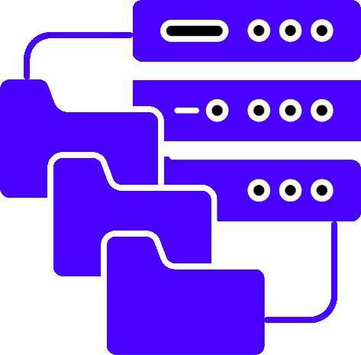
Introducción al Framework ExpressJS
Modelo Vista Controlador (MVC)
MODEL
(mongoose)
Request
View
(pug, ejs, hbs)
Controller
(express.js)

Slide 6
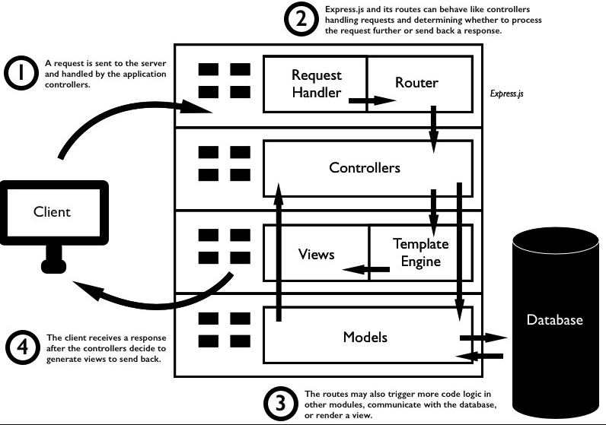
Introducción al Framework ExpressJS
Modelo Vista Controlador (MVC)
Notes:
https://freecontent.manning.com/get-programming-with-node-js-routing-and-analyzing-request-data/

Slide 7
Instalar y probar Express
Crear una nueva carpeta

Slide 8
Creación de una aplicación Node.js Express
Creación de la carpeta de trabajo
Creación de package.json para la aplicación Node.JS
Instalar Express
Crear la aplicación en un solo archivo (sin usar Express Generator)
Creación del repositorio Git

Slide 9
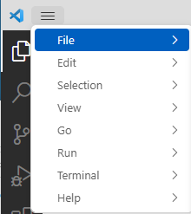
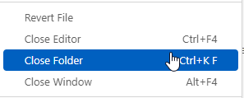
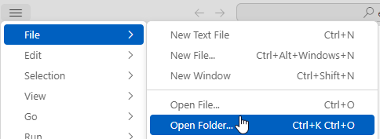
1. Creación de la carpeta de trabajo
Desde el explorador de archivos de Windows crear la carpeta “C:\MEAN\SC\express”
Abrir Visual Studio Code y cerrar la carpeta actual, si aún está abierta
Abrir la nueva carpeta actual “C:\MEAN\SC\express”

Slide 10

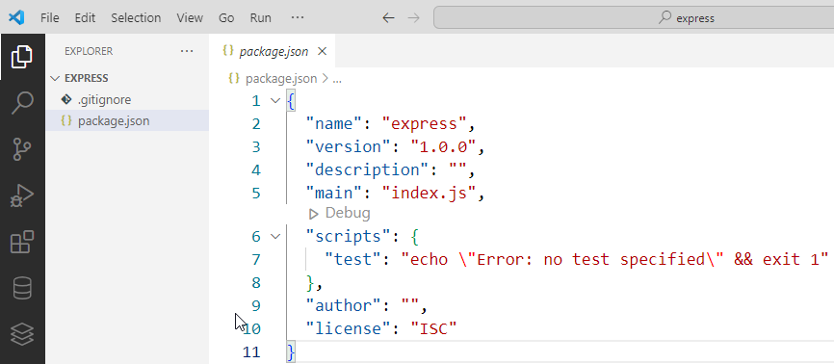
2. Creación de package.json para la aplicación Node.JS
Abrir una terminal, desde la barra de menú
View \ Terminal
Coloque el cursor en la terminal de visual studio y verifique que se muestra lo siguiente
Inicializar un paquete de node (package.json) con los valores por default: npm init
PS C:\MEAN\SC\express> npm init
package name: (express)
version: (1.0.0)
description:
entry point: (index.js)
test command:
git repository:
keywords:
author:
license: (ISC)
About to write to C:\MEAN\SC\express\package.json:
Is this OK? (yes)
PS C:\MEAN\SC\express>
Verificar que se generó el archivo: package.json

Slide 11
3. Instalar Express
Instalar Express en el directorio del proyecto
PS C:\MEAN\SC\express> npm install express
Para instalar Express temporalmente y no agregarlo a la lista de dependencias (No hacer este paso):
PS C:\MEAN\SC\express> npm install express --no-save

Slide 12

4. Crear la aplicación en un solo archivo (sin usar Express Generator)
Crear el archivo “C:\MEAN\SC\express\app.js”
const express = require('express')
const app = express()
const port = 3000
const mensaje = "Iniciamos con ExpresJS!"
app.get('/', (req, res) => {
res.send(mensaje)
})
app.listen(port, () => {
console.log(`Server in ${port}`)
})
Abrir un navegador e ingresar a la dirección http://localhost:3000/

Slide 13

Creación del repositorio Git
Crear el archivo “C:\MEAN\SC\express\.gitignore”
node_modules
build
*.log
.env
.DS_Store
Abrir una terminal, desde la barra de menú
View \ Terminal
Coloque el cursor en la terminal de visual studio y verifique que se muestra lo siguiente
Inicializar un repositorio Git para este proyecto, en la ventana terminal
C:\MEAN\SC\express> git init
Agregar todos los archivos al repositorio local
C:\MEAN\SC\express> git add –A
C:\MEAN\SC\express > git commit -m "Ejercicio 7."

Slide 14
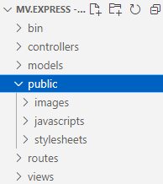
Reestructurar una aplicación Express
MODEL
(mongoose)
View
(pug, ejs, hbs)
Controller
(express.js)

Slide 15
1. Creación de la carpeta de trabajo
Desde el explorador de archivos de Windows crear la carpeta “C:\MEAN\SC\mvc.express”
2. Instalar express
instalar Express en el directorio del proyecto
PS C:\MEAN\SC\mvc.express> npm init
PS C:\MEAN\SC\mv.express> npm install express
PS C:\MEAN\SC\mv.express> npm install express-generator
3. Generar el proyecto
Crear una nueva aplicación Express utilizando express-generator. Se puede indicar el nombre del proyecto para crearlo dentro de un directorio-
PS C:\MEAN\SC\mvc.express> npx express-generator --view=hogan
4. Instalar dependencias
PS C:\MEAN\SC\mvc.express> npm install
5. Iniciar/levantar el servidor de desarrollo:
PS C:\MEAN\SC\mvc.express> npm start
Abrir un navegador e ingresar a la dirección http://localhost:3000/

Slide 16
Reestructurar una aplicación Express
app.js
MODEL
(mongoose)
var indexRouter = require('./routes/index');
var usersRouter = require('./routes/users');
var app = express();
View
(pug, ejs, hbs)
/routes/index.js
router.get('/', function(req, res, next) {
res.render('index', { title: 'Express' });
});
Controller
(express.js)
/views/index.hjs
<body>
<h1>{{ title }}</h1>
<p>Welcome to {{ title }}</p>
</body>

Slide 17
Creación del repositorio Git
Crear el archivo “C:\MEAN\SC\express\.gitignore”
node_modules
build
*.log
.env
.DS_Store
Abrir una terminal, desde la barra de menú
View \ Terminal
Inicializar un repositorio Git para este proyecto, en la ventana terminal
C:\MEAN\SC\mvc.express> git init
Agregar todos los archivos al repositorio local
C:\MEAN\SC\express> git add –A
C:\MEAN\SC\express > git commit -m "Ejercicio 8."
Cerrar la carpeta del proyecto; File \ Close Folder

Slide 18
Creación de plantillas
Un motor de plantillas para Express.js es un módulo que permite la generación dinámica de HTML y otros tipos de documentos a través de plantillas predefinidas.
En el contexto de Express.js, estas plantillas son archivos que contienen código HTML mezclado con variables, estructuras de control y funciones que se llenan con datos dinámicos en el lado del servidor antes de ser enviados al cliente.
Express.js es compatible con varios motores de plantillas
Pug (anteriormente conocido como Jade)
EJS (Embedded JavaScript)
Handlebars.
Mustache

Slide 19
Creación de plantillas
Para utilizar un motor de plantillas con Express.js:
Instalar el motor de plantillas
Configurarlo en la aplicación. La forma de hacerlo varía según el motor de plantillas que utilices.
Crear las plantillas
Enviar las variables

Slide 20
1. Creación de la carpeta de trabajo
Ejercicio. Creación de plantillas
Desde el explorador de archivos de Windows crear la carpeta “C:\MEAN\SC\mvc.express.template.”
2. Instalar express y el motor de plantillas
Ingresar a Visual Studio, abrir la carpeta anterior
Desde visual studio, crear la carpeta C:\MEAN\SC\mvc.express.template\pug
Abrir una terminal
PS C:\MEAN\SC\mvc.express> npm init aceptar los valores por default
PS C:\MEAN\SC\mv.express> npm install express pug
3. Crea la estructura
Crea el archivo C:\MEAN\SC\mvc.express.template\app.js
Crea el directorio C:\MEAN\SC\mvc.express.template\views

Slide 21
4. Configurar pug en la aplicación
Ejercicio. Creación de plantillas
const express = require('express');
const app = express();
const puerto = 3000;
// 4. Configurar el motor de plantillas Pug
app.set('view engine', 'pug');
app.set('views', './views');
// Ruta para la página de inicio
let proyecto = "MEAN Stack"
let nombres = ['Ana','Luis','Pedro', 'Lorena'];
app.get('/', (req, res) => {
res.render('index',
{ titulo: 'Proyecto - Pug',
proyecto:proyecto,
nombres: nombres });
});
// Escuchar en el puerto 3000
app.listen(puerto, () => {
console.log(`El servidor está escuchando en el puerto ${puerto}`);
});

Slide 22
5. Crear las plantillas
Ejercicio. Creación de plantillas
html
head
title= titulo
body
h1 Proyecto, #{ proyecto }.
h2 Participantes
ul
each nombre in nombres ? nombres : ['No se recibió la lista de participantes']
li= nombre

Slide 23
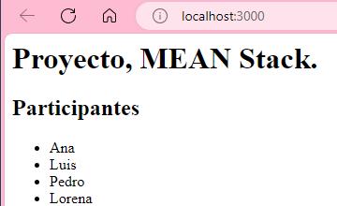
6. Iniciar/levantar el servidor de desarrollo:
Ejercicio. Creación de plantillas
PS C:\MEAN\SC\mvc.express.template\pug> node app
Abrir un navegador e ingresar a la dirección http://localhost:3000/

Slide 24
Creación del repositorio Git
Crear el archivo “C:\MEAN\SC\mvc.express.template\pug\.gitignore”
node_modules
build
*.log
.env
.DS_Store
Abrir una terminal, desde la barra de menú
View \ Terminal
Inicializar un repositorio Git para este proyecto, en la ventana terminal
C:\MEAN\SC\mvc.express> git init
Agregar todos los archivos al repositorio local
C:\MEAN\SC\express> git add –A
C:\MEAN\SC\express > git commit -m "Ejercicio 9."
Cerrar la carpeta del proyecto; File \ Close Folder

Slide 25
Uso de las funciones Express Middleware
En ExpressJS, un middleware es una función que se ejecuta antes o después de que se procese una solicitud HTTP. Se utilizan para modificar el comportamiento de las solicitudes y las respuestas HTTP.
Los middlewares se pueden utilizar para realizar una amplia gama de tareas, como:
Autenticación de usuarios
Autorización de usuarios
Logging de solicitudes
Caching de respuestas
Compresión de respuestas
Transformación de contenido
Manejo de errores
Permiten modularizar una aplicación en funciones más pequeñas y manejables, mejorando la legibilidad y mantenibilidad del código.

Slide 26

Uso de las funciones Express Middleware
HTTP Request
HTTP Response
Node.JS
Matched route
Express.JS
CORS Middleware
Security
JWT Autentication Middleware
Mongoose
Autorization Middleware
Controllers

Slide 27
Uso de las funciones Express Middleware
Los middlewares de ExpressJS se pueden clasificar en dos tipos principales:
Middlewares de procesamiento: Los middlewares de procesamiento se ejecutan antes o después de que se procese una solicitud HTTP. Se utilizan para modificar el comportamiento de las solicitudes y las respuestas HTTP.
Middlewares de error handling: Los middlewares de error handling se ejecutan cuando se produce un error en una solicitud HTTP. Se utilizan para manejar los errores y proporcionar una respuesta al cliente.

Slide 28
Uso de las funciones Express Middleware
Middlewares de autenticación: Los middlewares de autenticación se utilizan para verificar la identidad de un usuario antes de permitirle acceder a una ruta o recurso.
Middlewares de autorización: Los middlewares de autorización se utilizan para verificar si un usuario tiene permiso para acceder a una ruta o recurso.
Middlewares de logging: Los middlewares de logging registran las solicitudes HTTP para fines de seguimiento y diagnóstico.
Middlewares de cache: Los middlewares de cache almacenan las respuestas HTTP en caché para mejorar el rendimiento.
Middlewares de compresión: Los middlewares de compresión comprimen las respuestas HTTP para reducir su tamaño.
Middlewares de transformación: Los middlewares de transformación modifican el contenido de las solicitudes o respuestas HTTP.
Middlewares de procesamiento

Slide 29
Uso de las funciones Express Middleware
Middlewares de captura: Los middlewares de captura capturan los errores que se producen en una solicitud HTTP.
Middlewares de redirección: Los middlewares de redirección redirigen al cliente a una nueva URL cuando se produce un error.
Middlewares de respuesta: Los middlewares de respuesta proporcionan una respuesta al cliente cuando se produce un error.
Middlewares de manejo de errores

Slide 30
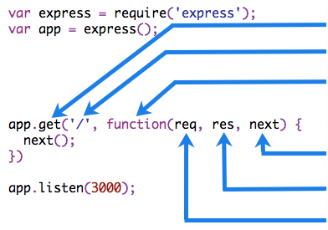
Uso de las funciones Express Middleware
Anatomía de una una función de Middleware
Método HTTP para el que se aplica la función de middleware.
Ruta de acceso (ruta) para la que se aplica la función de middleware.
La función de middleware.
Argumento de devolución de llamada a la función de middleware, denominado "next" por convención.
Argumento de respuesta HTTP a la función de middleware, denominado "res" por convención.
Argumento de solicitud HTTP a la función de middleware, denominado "req" por convención.
https://expressjs.com/es/guide/writing-middleware.html

Slide 31
Creación de un página ExpressJS de ejemplo
Creación de la página de edición
Directorio institucional
Creación de la página de lista
Creación de la página de detalles
Creación de la página de edición
Creación de la página Añadir
Borrado de datos

Slide 32
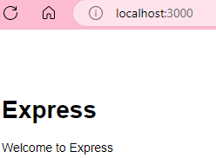
1. Creación de la carpeta de trabajo
Desde el explorador de archivos de Windows crear la carpeta “C:\MEAN\SC\mvc.express.directorio”
2. Instalar express
instalar Express en el directorio del proyecto
PS C:\MEAN\SC\mvc.express.directorio> npm init dejar valores por default
PS C:\MEAN\SC\mvc.express.directorio> npm install express
PS C:\MEAN\SC\mvc.express.directorio> npm install express-generator
3. Generar el proyecto
Crear una nueva aplicación Express utilizando express-generator. Se puede indicar el nombre del proyecto para crearlo dentro de un directorio-
PS C:\MEAN\SC\mvc.express.directorio > npx express-generator --view=hbs
4. Instalar dependencias
PS C:\MEAN\SC\mvc.express.directorio > npm install
5. Iniciar/levantar el servidor de desarrollo:
PS C:\MEAN\SC\mvc.express.directorio > npm start
Abrir un navegador e ingresar a la dirección http://localhost:3000/

Slide 33
6. Preparación de carpetas y archivos
Creación de la página de lista
Desde el explorador de archivos de Windows crear las carpetas
“C:\MEAN\SC\mvc.express.directorio”
“C:\MEAN\SC\mvc.express.directorio\models”
“C:\MEAN\SC\mvc.express.directorio\controllers”
“C:\MEAN\SC\mvc.express.directorio\views\directorio”
“C:\MEAN\SC\mvc.express.directorio\views\auth”
7. Desde visual studio, crear los siguientes archivos en blanco
Crear los archivos
“C:\MEAN\SC\mvc.express.directorio\routes\directorio.js”
“C:\MEAN\SC\mvc.express.directorio\routes\auth.js”
“C:\MEAN\SC\mvc.express.directorio\models\personal.js”

Slide 34
8. Editar app.js
var indexRouter = require('./routes/index');
var usersRouter = require('./routes/users');
// 1- Agregar los routers
var dirRouter = require('./routes/directorio-route');
// var authRouter = require('./routes/auth');
9. Editar \routes\directorio-route.js
var express = require('express');
var router = express.Router();
const dirController = require('../controllers/directorio-controller')
// 2- Agregar los routers
router.get('/', dirController.list );
/* router.get('/edit', dirController.edit );
router.get('/add', dirController.add );
router.get('/save', dirController.save );
router.get('/delete', dirController.delete );
*/
module.exports = router;

Slide 35
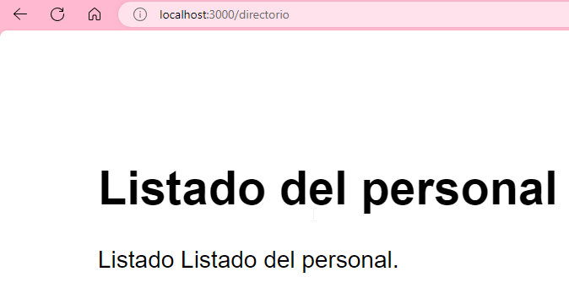
10. Editar /controllers/directorio-controller.js
module.exports.list = (req, res) => {
res.render('directorio/listado-view', {title:'Listado del personal.'})
}
11. Editar /views/directorio/listado-view.hbs
<h1>{{title}}</h1>
<p>Listado del personal {{title}}.</p>
12. Editar app.js
app.use('/', indexRouter);
app.use('/users', usersRouter);
//--4 Agregar el router, esto nos llevará a las rutas del directorio
app.use('/directorio', dirRouter);
13. Iniciar/levantar el servidor de desarrollo y abrir en el navegador:
PS C:\MEAN\SC\mvc.express.directorio> npm install
http://localhost:3000/directorio

Slide 36
14. Descarga el siguiente archivo y agrégalos al proyecto
Segunda iteración: mostrar datos y cambiar el aspecto
https://nekdu.com/adminlte/adminlte.zip
El archivo comprimido en la carpeta C:\MEAN\SC\mvc.express.directorio\public
El archive layout.hbs, reemplaza a C:\MEAN\SC\mvc.express.directorio\views\layout.hbs
15. Agregar el model
Actualizar el archivo C:\MEAN\SC\mvc.express.directorio\models\personal.js, posteriormente, actualizar con el archivo disponible en la siguiente url: https://nekdu.com/adminlte/personal.js
var personal = [
{
"Area": "PRESIDENCIA DE LA MESA DIRECTIVA",
"Cargo": "PRESIDENTA (PRI)",
"Extension": "8270",
"Titulo": "DIP.",
"NombreCompleto": "GUERRA CASTILLO MARCELA ",
"Correo": "marcela.guerra@diputados.gob.mx",
},
]
module.exports = personal

Slide 37
16. Actualizar el controlador
Actualizar el archivo C:\MEAN\SC\mvc.express.directorio\controllers\directorio-controller.js.
const personal = require ('../models/personal')
module.exports.list = (req, res) => {
res.render('directorio/listado-view', {
titulo: 'Directorio',
pagina: 'Listado del personal',
personal: personal
})
}
17. Actualizar la vista
Actualizar el archivo C:\MEAN\SC\mvc.express.directorio\views\directorio\listado-view.hbs, con el contenido de la siguiente lámina.
18. Detener/levantar el servidor de desarrollo y abrir el navegador
PS C:\MEAN\SC\mvc.express.directorio> ctrl + c
PS C:\MEAN\SC\mvc.express.directorio> npm start
Abrir el navegador
http://localhost:3000/directorio

Slide 38
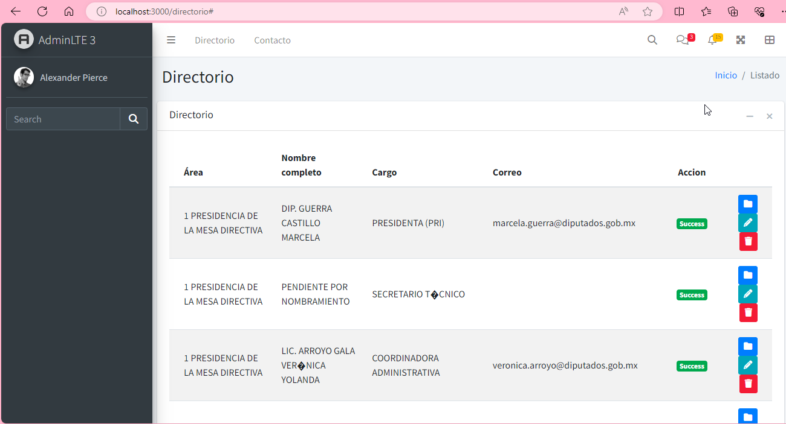
<div class="card-body p-0">
<table class="table table-striped projects">
<thead>
<tr>
<th style="width: 1%">
Área
</th>
<th style="width: 20%">
Nombre completo
</th>
<th style="width: 30%">
Cargo
</th>
<th>
Correo
</th>
<th style="width: 8%" class="text-center">
Accion
</th>
<th style="width: 20%">
</th>
</tr>
</thead>
<tbody>
{{#each personal}}
<tr>
<td>
{{Area}}
</td>
<td>{{Titulo}} {{ NombreCompleto }}
</td>
<td>
{{ Cargo }}
</td>
<td class="project_progress">
{{ Correo }}
</td>
<td class="project-state">
<span class="badge badge-success">Success</span>
</td>
<td class="project-actions text-right">
<a class="btn btn-primary btn-sm" href="/directorio/view/{{id}}">
<i class="fas fa-folder">
</i>
</a>
<a class="btn btn-info btn-sm" href="/directorio/edit/{{id}}">
<i class="fas fa-pencil-alt">
</i>
</a>
<a class="btn btn-danger btn-sm" href="/directorio/delete/{{id}}">
<i class="fas fa-trash">
</i>
</a>
</td>
</tr>
{{/each}}
</tbody>
</table>
</div>

Slide 39
19. Creación del repositorio Git
Crear el archivo “C:\MEAN\SC\mvc.express.directorio\.gitignore”
node_modules
build
*.log
.env
.DS_Store
Abrir una terminal, desde la barra de menú10.
View \ Terminal
Inicializar un repositorio Git para este proyecto en la ventana terminal y agregar los archivos
PS C:\MEAN\SC\mvc.express.directorio> git init
PS C:\MEAN\SC\mvc.express.directorio> git add –A
PS C:\MEAN\SC\mvc.express.directorio> git commit -m "Ejercicio 10."

Slide 40
Creación de la página de detalles
20. Editar \routes\directorio-route.js
var express = require('express');
var router = express.Router();
const dirController = require('../controllers/directorio-controller')
// 2- Agregar los routers
router.get('/', dirController.list );
router.get('/view/:id', dirController.view );
module.exports = router;
Actualizar el archivo
21. Editar /controllers/directorio-controller.js
const personal = require ('../models/personal’)
/// --- Agregar el siguiente método
module.exports.view = (req, res) => {
let id = req.params.id
console.log ('Ver detalles de ' + id)
let persona = personal.find(
persona => persona.id == id
)
res.render('directorio/detalles-view', {
titulo : 'Directorio',
pagina : 'Ver detalles del personal',
id : id,
persona: persona
})
}

Slide 41
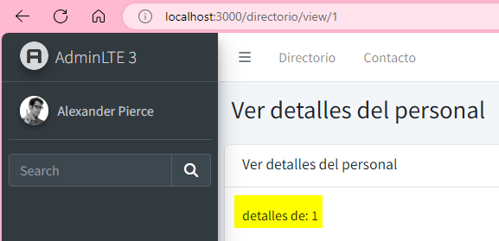
Creación de la página de detalles
22. Agregar /views/directorio/detalles-view.hbs
Agregar este contenido:
detalles de: {{ id }} {{persona.NombreCompleto}}
23. Validar el funcionamiento
Abrir una terminal en visual studio code
View \ Terminal
PS C:\MEAN\SC\mvc.express.directorio> ctrl+c
PS C:\MEAN\SC\mvc.express.directorio> npm start
Abrir un navegador,
ir a http://localhost:3000/directorio/
Hacer clic en el icono folder
http://localhost:3000/directorio/view/1

Slide 42
Actualizar presentación
24. Actualizar /views/directorio/detalles-view.hbs
Agregar el siguiente contenido:
<div class="card card-primary card-outline">
<div class="card-body box-profile">
<div class="text-center">
<img class="profile-user-img img-fluid img-circle" src="/images/default-150x150.png"
alt="{{persona.NombreCompleto}}">
</div>
<h3 class="profile-username text-center">{{persona.Titulo }} {{persona.NombreCompleto}}</h3>
<p class="text-muted text-center">{{persona.Cargo}}</p>
<p class="text-muted text-center">{{persona.Correo}}</p>
<ul class="list-group list-group-unbordered mb-3">
<li class="list-group-item">
<b>Area</b> <a class="float-right">{{ persona.Area}}</a>
</li>
<li class="list-group-item">
<b>Edificio</b> <a class="float-right">{{ persona.Edificio}}</a>
</li>
<li class="list-group-item">
<b>Extension</b> <a class="float-right">{{ persona.Extension}}</a>
</li>
</ul>
<a href="#" class="btn btn-primary btn-block"><b>Editar</b></a>
</div>
</div>
PS C:\MEAN\SC\mvc.express.directorio> ctrl+c
PS C:\MEAN\SC\mvc.express.directorio> npm start

Slide 43
Creación de la página de edición
25. Actualizar el router /routes/directorio-route.js2
Agregar el siguiente contenido:
router.get('/edit/:id', dirController.edit );
router.post('/save/:id', dirController.save );
26. Editar /controllers/directorio-controller.js
module.exports.edit = (req, res) => {
let id = req.params.id
let persona = personal.find( persona => persona.id == id )
res.render('directorio/persona-edit', {
titulo : 'Directorio',
pagina : 'Editar información',
id : id,
persona: persona
})
}

Slide 44
27. Agregar /views/directorio/persona-edit.hbs
Copiar el ejemplo de la siguiente URL:
https://github.com/fararoni/curso.mean/blob/main/resources/persona-edit.hbs
<form action="/directorio/save/{{ id}}" method="post">
<input type="hidden" name="id" value="id" />
<div class="card-body box-profile">
<div class="text-center">
<img class="profile-user-img img-fluid img-circle" src="/images/default-150x150.png"
alt="{{persona.NombreCompleto}}">
</div>
28. Editar /controllers/directorio-controller.js
module.exports.save = (req, res) => {
let id = req.params.id
let persona = personal.find( persona => persona.id == id )
//-- Actualizar todos los valores
persona.Area = req.body.area
persona.Cargo = req.body.cargo
persona.Extension = req.body.extension
persona.Titulo = req.body.titulo
persona.NombreCompleto = req.body.nombrecompleto
persona.Correo = req.body.correo
persona.Edificio = req.body.edificio
persona.Piso = req.body.piso
res.render('directorio/listado-view', {
titulo : 'Directorio',
pagina : 'Información actualizada',
id : id,
personal: personal
})
}

Slide 45
29. Actualizar el avance en repositorio Git
Abrir una terminal, desde la barra de menú10.
View \ Terminal
PS C:\MEAN\SC\mvc.express.directorio> git add –A
PS C:\MEAN\SC\mvc.express.directorio> git commit -m "Ejercicio 10."

Slide 46
Conceptos básicos de la API REST
Una API REST (Representational State Transfer) es una interfaz de programación de aplicaciones que utiliza los métodos HTTP (GET, POST, PUT, DELETE) para realizar operaciones CRUD (Crear, Leer, Actualizar, Eliminar) en recursos que están representados en forma de URLs. Las API RESTful se basan en el principio de REST, que se centra en la manipulación de recursos a través de las operaciones estándar de HTTP.

Slide 47
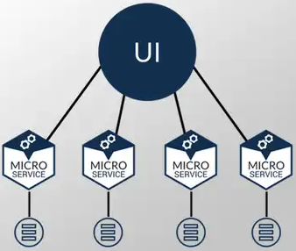
Conceptos básicos de la API REST
app.get("/api/shorturl/:id", (req,res)=>{
UrlModel.findById(req.params.id)
.then((data)=>{
res.redirect(data.originalUrl);
})
});

Slide 48
Las mejores prácticas de servicios REST (Tomar de Google)
Seguir las Convenciones RESTful. Utilizar los métodos HTTP de manera semántica.
Control de versiones: Incluir la versión en la URL (por ejemplo, /v1/usuarios).
Usa Nombres Descriptivos y Consistentes: Usar nombres descriptivos y consistentes.
Maneja Errores. Los códigos de estado HTTP apropiados deben usarse para indicar el estado de la respuesta.
Responder con formatos de datos estándar: Los formatos de datos estándar deben usarse para representar los recursos. Los formatos de datos estándar más comunes son JSON y XML.

Slide 49
Pruebas de las API REST (Postman)
Postman es una herramienta de desarrollo API que permite a los desarrolladores enviar solicitudes HTTP a servicios web y examinar las respuestas. Postman es una herramienta gratuita y de código abierto que está disponible para Windows, macOS y Linux.
Pruebas de API: Probar las API enviando solicitudes HTTP y examinando las respuestas.
Documentación de API: Documentar las API creando colecciones de solicitudes HTTP.
Automatización de pruebas: Automatizar las pruebas de API creando colecciones de solicitudes HTTP que se pueden ejecutar de forma secuencial o en paralelo.

Slide 50
Refactorización de API
Realizar la actualización de la aplicación desarrollada.

Slide 51
Arquitectura MEAN stack
III. Desarrollo de lado del servidor con ExpressJS

